Slide 1
Художественный фильм «Про Красную Шапочку»
Дистанционная олимпиада по музыке 1-4 классы 2 тур 2017-2018 уч. год

Slide 2
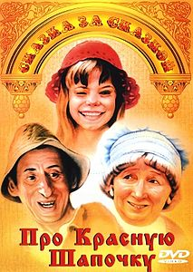
Введение
«Про Красную Шапочку. Продолжение старой сказки» — двухсерийный музыкальный телефильм по мотивам сказки Шарля Перро режиссёра Леонида Нечаева. Сценарий Инны Веткиной является продолжением старой сказки о Красной Шапочке. Телепремьера на Центральном телевидении СССР — 31 декабря 1977 года.
Действие происходит в условной, скорее всего восточно-европейской, стране. Отличительной чертой постановки является подчёркнутая театральная условность в изображении волков — актёры, исполняющие их роли, даже не загримированы. В итоге Волки предстают как что-то среднее между семьёй лесных отшельников и бандитским кланом, как разумные существа, равные людям и способные на человеческие эмоции и поступки.
Более того, люди в фильме предстают часто более жестокими, завистливыми и жадными, нежели волки. Таковы три старухи из деревни Красной Шапочки, надеющиеся, что Шапочке выйдут боком её прогулки по лесу, или гувернантки избалованного ребёнка, силой захватившие девочку в качестве игрушки для него.

Slide 3
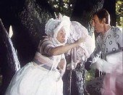
Сюжет
У Волка, убитого Дровосеками, оказывается, были мать, младший брат, сын и друг. Мать-Волчица считает, что за смерть её сына обязательно надо отомстить людям, и очень тоскует по временам, когда при её сыне все в страхе жили, и лес безраздельно принадлежал Волкам. В итоге она уговаривает Худого, друга семьи, отомстить людям — за вознаграждение, и взять с собой её младшего сына Толстого, робкого и страдающего от лишнего веса, чтобы опытный в разбое Худой сделал из него волка.
Красная Шапочка узнаёт, что у неё снова заболела бабушка, и собирается в путь. Она ещё не знает, что с бабушкой всё в порядке, а известие — ложное. Но отважная и находчивая девочка очень скоро нарушает все планы двух Волков, Толстого и Худого. Они переодеваются в разные наряды, чтобы Шапочка не заподозрила в них волков, и хотя они постоянно выдают себя, доверчивая и доброжелательная девочка то и дело обращает их погоню в игру.
Тем временем Волчонок, сын погибшего Серого Волка, совсем отбился от рук. Он не слушает бабушку-Волчицу, читает выброшенную людьми книжку, не поддерживает идею мести людям вообще и Шапочке в частности. Старая Волчица сжигает его книжку, и Волчонок, доведённый до слёз, клянётся отомстить и сбегает из логова.
На пути Шапочки постоянно возникают препятствия, например, в виде избалованного ребёнка, требующего, чтобы девочку купили ему в качестве игрушки. Его родители запирают Шапочку в доме. Ей помогают сбежать — чтобы схватить — Волки, переодевшиеся в женские платья. В суматохе следящий за ними Волчонок крадёт мешок, в который они хотели посадить Красную Шапочку.

Slide 4
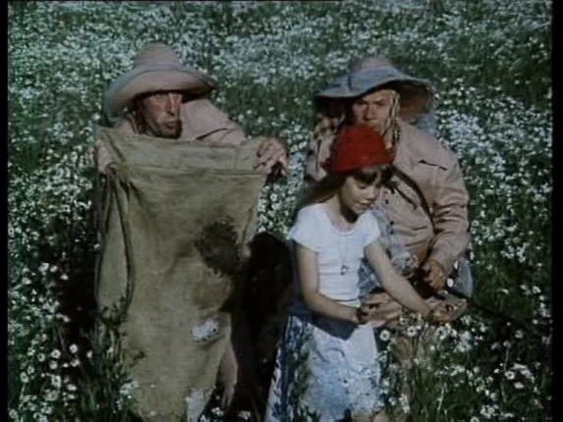
Сюжет
Потом Волчонок знакомится с Шапочкой и намекает ей, что её бабушка здорова. Но девочка продолжает путь. И снова на её пути становятся Волки. Но добряк Толстый уже успел привязаться к девочке и не хочет её ловить, да и Худой против своей воли попадает под её обаяние, хоть и злится от этого, говорит, что теряет форму. Он даже ревнует, что Красная Шапочка уделяет ему куда меньше внимания: «Толстому прыгалки! Толстые, толстые! Можно подумать, что все остальные давно вымерли!»
Потом Шапочка узнаёт, кто такие её попутчики, от пастушка, с которым ранее сговаривались Волки. Её очень расстраивает это, и она решает прибегнуть к хитрости. Переодевшись пастушком, она разговаривает с Волками, и Худой подтверждает ей свою сущность. Он признаётся, что его дружба с братом Толстого была основана на расчёте и что он ненавидит Красную Шапочку за то, что она влезла ему в душу, давно огрубевшую. Красная Шапочка же принесла Волкам вместо воды снотворную росу с макового поля. Вскоре оба Волка заснули.
Красная Шапочка побежала за помощью и встретила Охотника, который, оказывается, не такой уж храбрый, как говорил о себе. Он хочет застрелить спящих Волков, но Шапочка мешает ему — она хочет отвести их на суд в деревню, где они могут раскаяться. Волки просыпаются, и разыгрывается сцена финального противостояния. Девочка и два Волка пытаются объясниться.
Тем временем люди узнали об опасности, грозящей Красной Шапочке. Вся деревня идёт ей на выручку. Теперь опасность грозит Волкам, но Красная Шапочка не хочет им зла, и Волки с Волчонком уходят из леса, видимо, чтобы начать новую жизнь.

Slide 5
История создания
По одной версии, снять фильм о Красной Шапочке рекомендовала зампредседателя Гостелерадио СССР Стелла Ивановна Жданова, которая стала благосклонна к Нечаеву из-за популярности его предыдущего фильма «Приключения Буратино». По другой версии, когда Нечаев и его сценаристка Инна Веткина под Новый Год сдавали «Буратино», их вызвал к себе директор творческого объединения «Экран» Борис Хессин и спросил, что они представят на следующий Новый Год. Нечаев неожиданно произнёс: «Красная Шапочка». Инна Веткина позже спросила у него: «Какая „Шапочка“, там же текста на полторы страницы. Что там снимать?» Но Нечаев так загорелся этой идеей, что решил не отступать. Над сценарием Веткина и Нечаев работали две недели, почти без отдыха.

Slide 6
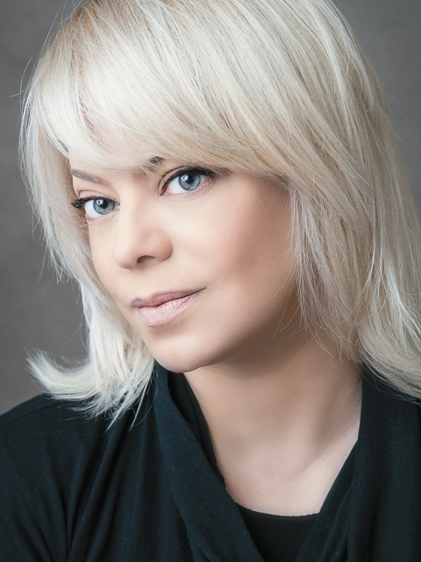
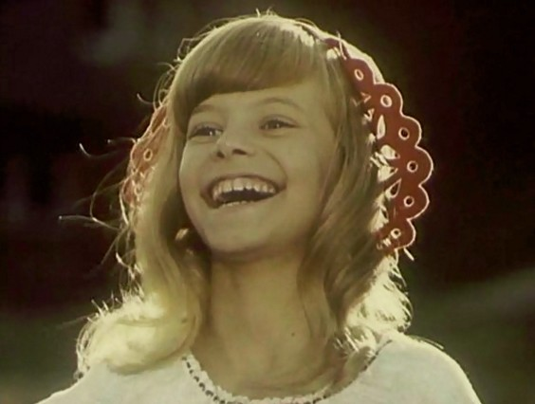
Главные актёры
Яна Поплавская — Красная Шапочка

Slide 7
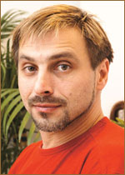
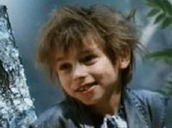
Главные актёры
Дима Иосифов — Волчонок

Slide 8
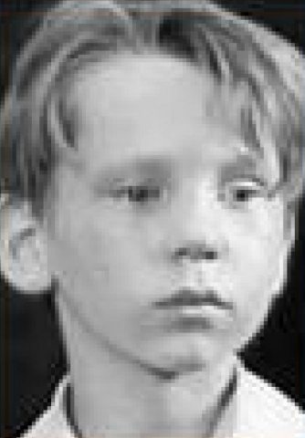
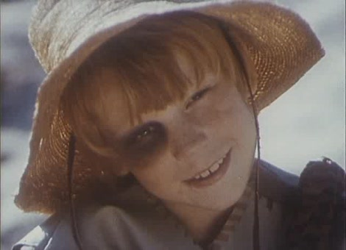
Главные актёры
Игорь Сорокин — злой пастушок

Slide 9
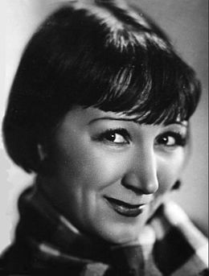
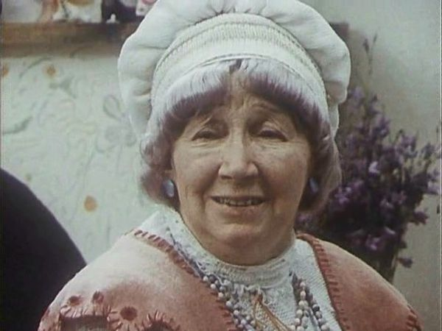
Главные актёры
Рина Зелёная — Бабушка

Slide 10
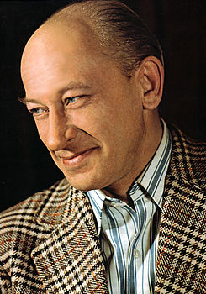
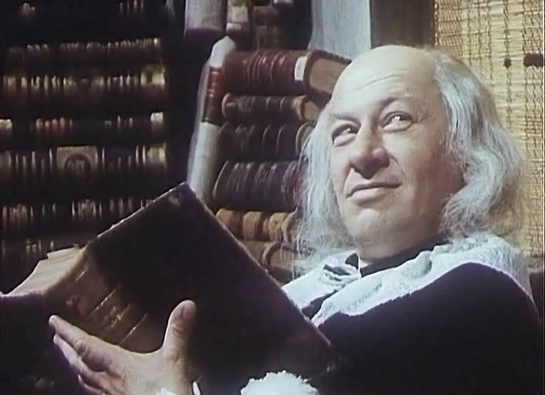
Главные актёры
Евгений Евстигнеев — Звездочёт

Slide 11
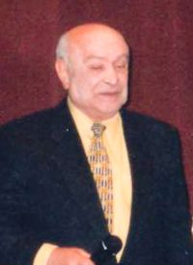
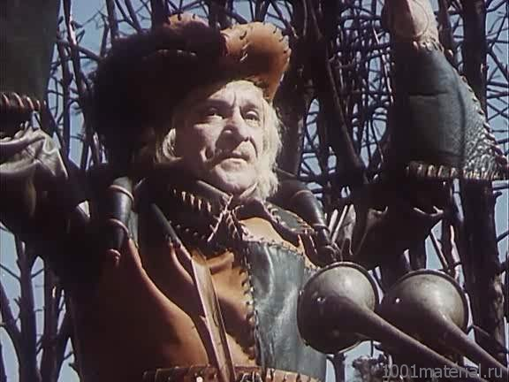
Главные актёры
Ролан Быков — Охотник

Slide 12
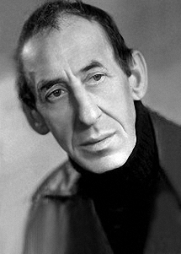
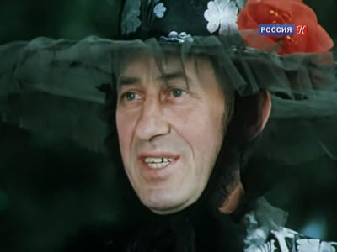
Главные актёры
Владимир Басов — Худой Волк

Slide 13
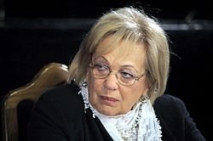
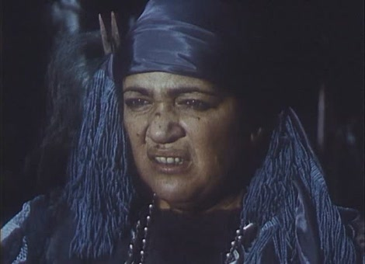
Главные актёры
Галина Волчек— Волчица

Slide 14
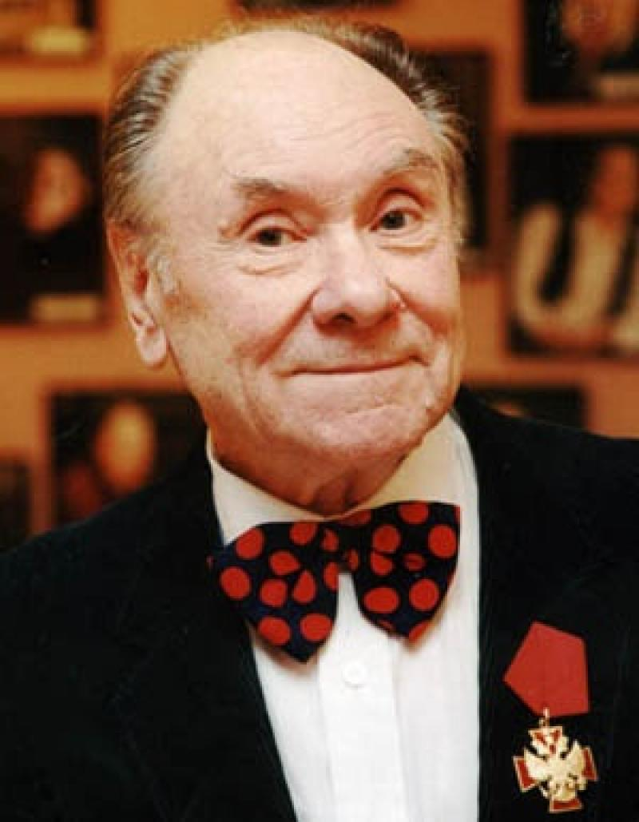
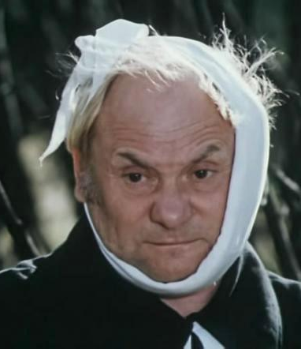
Главные актёры
Николай Трофимов — Толстый Волк

Slide 15
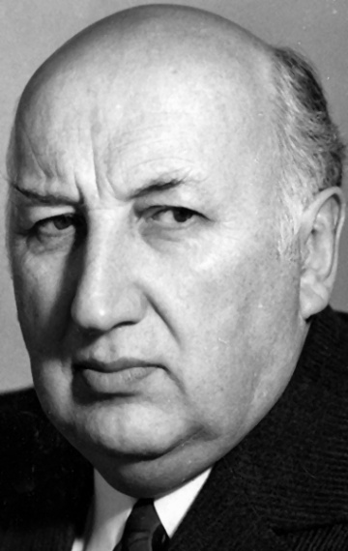
Главные актёры
Георгий Георгиу— Барин

Slide 16
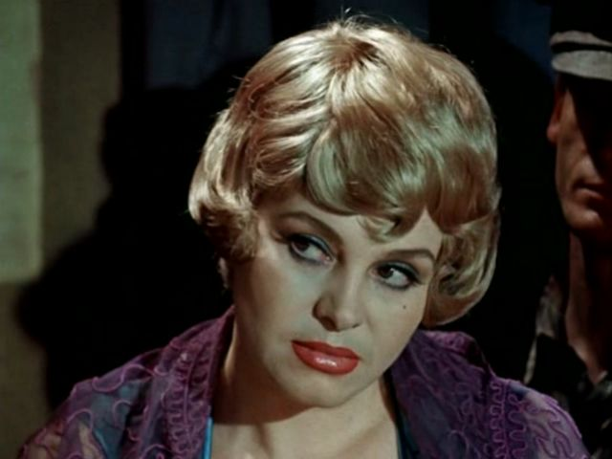
Главные актёры
Александра Дорохина — Барыня

Slide 17
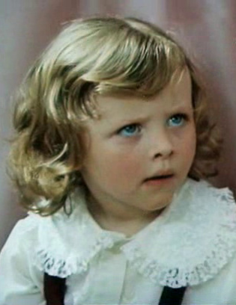
Главные актёры
Инна Степанова — Ребёнок

Slide 18
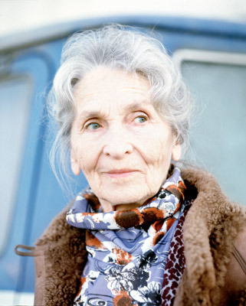
Главные актёры
Стефания Станюта — Первая бабка

Slide 19
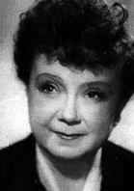
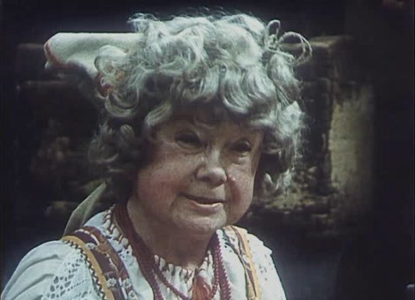
Главные актёры
Мария Барабанова — Вторая бабка

Slide 20
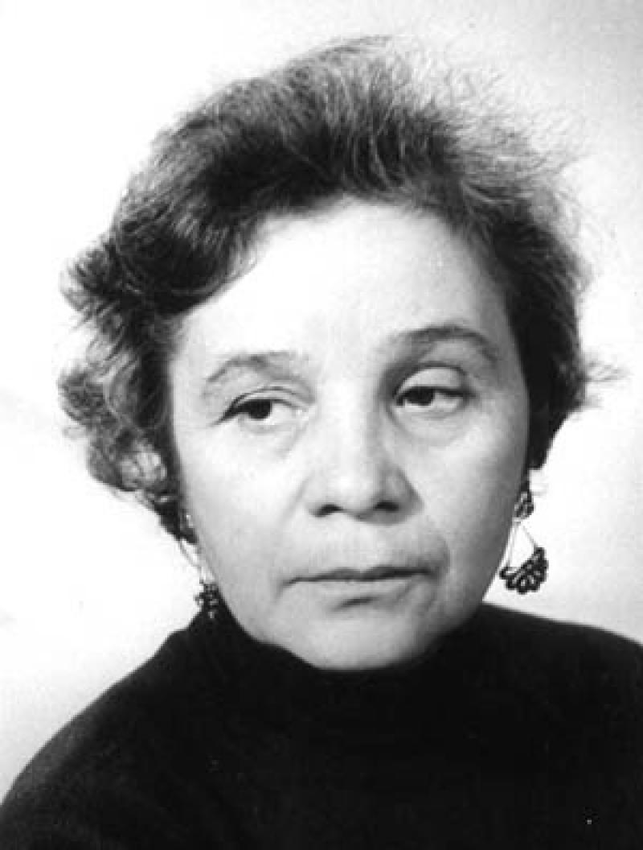
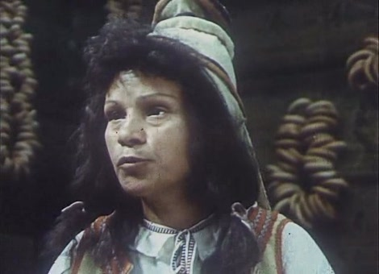
Главные актёры
Мария Виноградова — Третья бабка

Slide 21
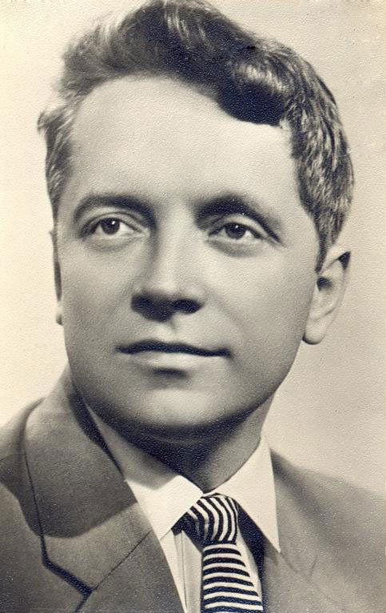
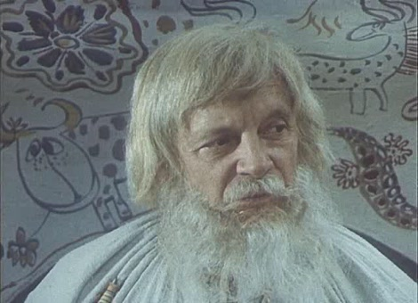
Главные актёры
Юрий Белов — Дед

Slide 22
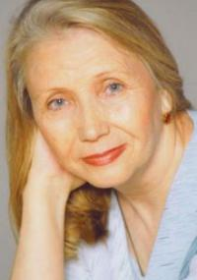
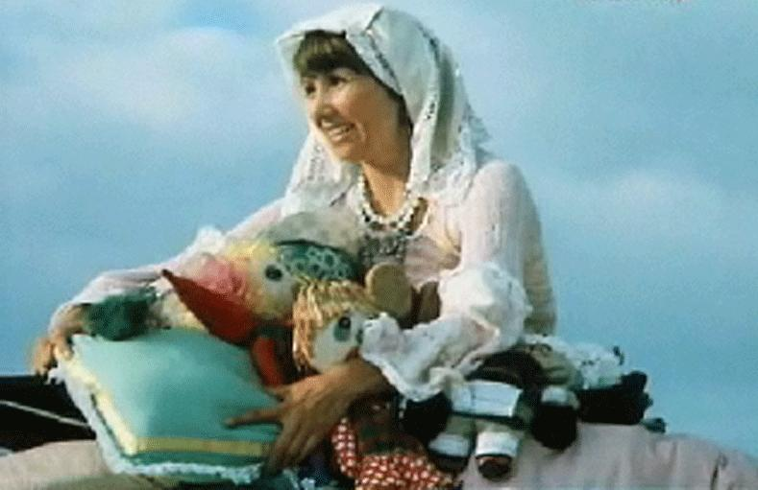
Главные актёры
Галина Комарова — мать Красной Шапочки

Slide 23
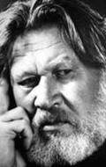
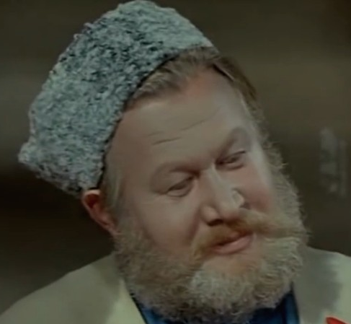
Главные актёры
Михаил Васильев — старый лесоруб

Slide 24
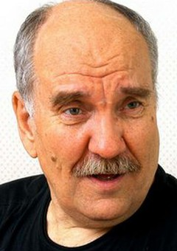
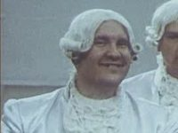
Главные герои
Валентин Букин — слуга

Slide 25
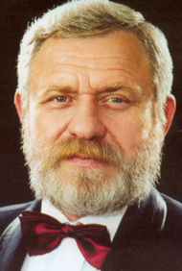
Главные герои
Александр Беспалый — лесоруб в высокой шляпе

Slide 26
Съёмочная группа
Автор сценария: Инна Веткина
Режиссёр: Леонид Нечаев
Оператор: Юрий Елхов
Художник: Игорь Топилин
Художник по костюмам: Людмила Горохова
Композитор: Алексей Рыбников
Дирижёр: Константин Кримец
Текст песен: Юлий Ким (под псевдонимом «Ю. Михайлов»)
Директор картины: Василий Студенков

Slide 27
Песни
Утренняя (Вокальный ансамбль)
Песня Красной Шапочки (Ольга Рождественская)
Песня Старушек (Стефания Станюта, Мария Барабанова и Мария Виноградова)
Песня о мастерах (Татьяна Канаева, Рина Зелёная и Евгений Евстигнеев)
Необитаемый остров (Ольга Рождественская, Инна Степанова, на пластинке фирмы «Мелодия» — Жанна Рождественская)
Песня Охотника (Ролан Быков)
Где та девчонка? (Вокальный ансамбль)
Песня о звёздах (1-я версия) (Ольга Рождественская, Евгений Евстигнеев и Рина Зелёная)
Песня Волка (Владимир Басов) (на пластинке фирмы «Мелодия» — Песня Волчицы, Жанна Рождественская)
Песня Волка (Помню я светлую речку...) (Владимир Басов)
Песня о звёздах (2-я версия) (Евгений Евстигнеев, Рина Зелёная и вокальный ансамбль) Оркестр Госкино СССР. Дирижёр Константин Кримец

Slide 28
Песни
Песни полностью отражают сюжет художественного фильма с помощью использования в них описаний окружающего мира и т.д. Например, песенка Красной Шапочки отражает то, что она идёт по лесным тропинкам и т.п.
К прослушанной музыке отношусь очень даже положительно. Она расслабляет и вдохновляет в одно и то же время, окультуривает человека, как книга, так и фильм.
Большинство современной молодежи не понимает этого, а жаль…

